Slide 1
Mappa delle Social Street di Milano
Linea del tempo
A cura di A. Maineri, C. Tagliabue

Slide 2
Sett 2013:
Nasce la social street di via Fondazza, a Bologna
2010
2011
2013
2014
2015
gen
nov
giu
sett
ott
nov
dic
gen
feb
mar
apr
mag
giu
lug
ago
sett
ott
nov
dic
gen
43
36
6
3
32
7
1
5
2
15
51
10
21
35
F
37
9
20
18
8
13
11
12
4
25
A
19
40
52
G
17
29
34
45
14
22
16
38
26
53
H
54
42
23
24
28
49
27
30
44
47
46
31
D
33
50
41
39
B
48
E
C
I
Notes:
Residenti in via Ingegnoli - MIlano

Slide 3
  Res. in via Vincenzo Monti e dintorni
  Res. in via Conca del Naviglio
  Res. in via Marco d'Oggiono e dintorni
  Res. via Castaldi
  Res. in Via della Torre
  Res. in Via Bixio a Milano
  Res. in Via Maiocchi e dintorni
  Res. in Via Gb Morgagni e dintorni
  Res. in via Padova (da Loreto a Giacosa)
  Res. in Piazza Piola e dintorni
  Res. in Via Ponzio e dintorni
  Res. in Piazza Udine
  Res. in Lambrate
  Res. in via Valvassori Peroni
  Res. Rubattino e Dintorni
  Res. in Piazza Risorgimento
  Res. in Piazza Santa Maria del Suffragio
  Res. in Via Cadore & co. a Milano
  Res. e passanti di Viale Monte Nero
  Res. in Piazzale Libia
  Res. in Via Sismondi e dintorni
  Res. in Viale Molise e dintorni
  Res. in via Sannio 18/24
  Res. in Via Procaccini/Lomazzo/
  Sempione Social Street
  Res. in Piero della Francesca e
  dintorni
  Res. in Via Cenisio e dintorni
  Res. in via Carolina Invernizio
  Res. in Via Farini & Isola
  Res. in Via Cola Montano
  I Derganesi Social District
  Res. in Via Ciriè/Demonte
  Res. in zona Niguarda
  San Donato M.se:
  Res. in Via Libertà e dintorni
  Res. via Morandi
  INATTIVE o CHIUSE:
  Res. in Largo La Foppa e dintorni
  Via Pietro Calvi
  Piazzale Gorini e dintorni
  Res. in via Ingegnoli
  Corso Lodi
  Via Appennini
  San Leonardo
  Res. in via Fichera
  Res. in Via Veglia
  Res. in Piazza San Luigi e dintorni
  Social Street del quartiere Corvetto/Bonomelli
  Res. in via Muratori e dintorni
  Res. in via Crema e dintorni
  Res. in San Gottardo, via Meda e dintorni
  Res. Baia del Re (Montegani, Volvinio e dintorni)
  Res. Via De Andrè
  Res. in Via Missaglia e Dintorni
  Abitanti intorno al parco Solari
  Social Street Residenti di Via Corsico
  Res. in Via Vigevano
  Romolo
  Milano via Savona Sociale
  Res. in Via Montecatini e dintorni
  Piazza Bolivar Milano
  Res. di via Tagiura
  Res. in Piazzale Gambara e dintorni
  Res. via Martiri triestini
  Res. in via Silva, Via Monte Rosa
  e dintorni
  Paolo Sarpi ‐ Quartiere di Milano
1
24
44
2
25
3
45
4
26
5
27
46
6
28
47
7
29
48
8
49
9
30
50
10
31
51
11
32
52
12
33
13
34
53
14
35
54
15
36
16
37
A
17
38
B
18
39
C
19
40
D
20
41
E
21
42
F
22
G
23
43
H
I

Slide 4
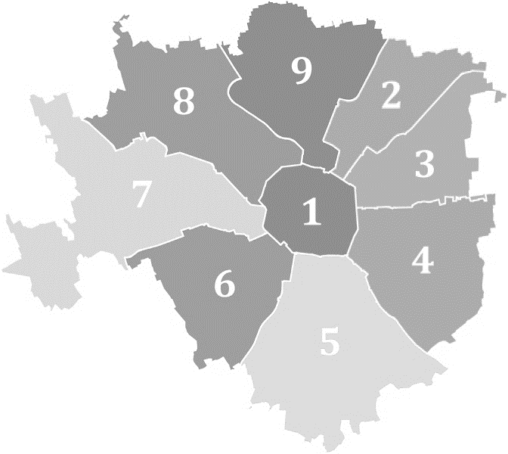
52
47
51
F
50
G
I
Legenda
Numerosità gruppi Facebook:
  1-50
  51-100
  101-200
  201-500
  501-1000
  1001-1500
  1501+
  Inattive/Chiuse
H
5
46
48
49
9
12
45
D
42
44
43
10
13
41
A
4
8
11
14
15
7
C
1
6
16
21
40
B
17
39
32
3
2
19
18
22
38
37
36
20
34
33
26
35
27
23
E
28
24
25
29
30
31
53
54

